Slide 1


Slide 2





1 ВОПРОС/ÎNTREBARE
Восстановите слова, в которых мы оставили только гласные.
о е е и е – Превращение морской воды в питьевую.
а а е – Супергерой, который управляет водой.
и а и я – Отделение жидкости от примесей.
Restabiliți cuvintele în care au fost omise toate consoanele.
e a i i a e – Transformarea apei de mare în cea potabilă.
a u a a – Supererou care controlează apa.
i a e – Curățarea unui fluid de impurități și de microbi.
3 ОТВЕТА/RĂSPUNSURI – 3 БАЛЛA/PUNCTE

Slide 3


1 ОТВЕТ/RĂSPUNS
Опреснение/Desalinizare
– 1 балл/punct. Аквамен / Aquaman
– 1 балл/punct.
Фильтрация / Filtrare
– 1 балл/punct.
3 ОТВЕТА/RĂSPUNSURI – 3 БАЛЛA/PUNCTE

Slide 4
2 ВОПРОС/ÎNTREBARE
Около 70% воды, добываемой из рек и озёр,
используется для: питья или орошения?
Pentru consum sau pentru irigare se utilizează
circa 70% din apa extrasă din râuri și lacuri?
1 ОТВЕТ/RĂSPUNS – 1 БАЛЛ/PUNCT

Slide 5
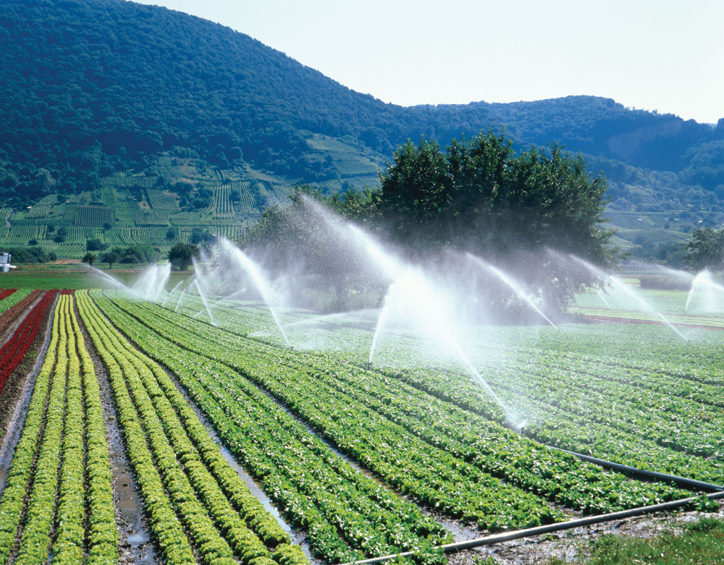
2 ОТВЕТ/RĂSPUNS
Орошение /
Irigare
1 ОТВЕТ/RĂSPUNS – 1 БАЛЛ/PUNCT

Slide 6
3 ВОПРОС/ÎNTREBARE
Верите ли вы, что одна капля нефти делает
непригодной для питья 25 литров воды?
E adevărat sau fals că o singură picătură de
petrol este de ajuns pentru a face nepotabili
25 litri de apă?
1 ОТВЕТ/RĂSPUNS – 1 БАЛЛ/PUNCT

Slide 7
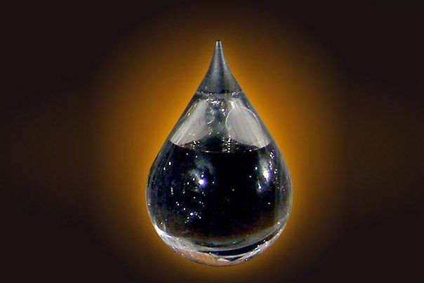
3 ОТВЕТ/RĂSPUNS
Верю /
Adevărat
1 ОТВЕТ/RĂSPUNS – 1 БАЛЛ/PUNCT

Slide 8
4 ВОПРОС/ÎNTREBARE
В статье о туберкулёзе говорится о важности прививки и
повышенном риске заражения среди невакцинированных.
Чтобы подчеркнуть лёгкость передачи инфекции, возбудитель
туберкулёза сравнили с легкоатлетическим инвентарём.
Назовите его двумя словами.
Un articol despre tuberculoză menționează importanța vaccinării
și riscul sporit de infecție la persoanele nevaccinate. Cu ce obiect
folosit în atletism a fost comparat agentul cauzal al tuberculozei,
pentru a sublinia ușurința de transmitere a infecției?
1 ОТВЕТ/RĂSPUNS – 1 БАЛЛ/PUNCT

Slide 9
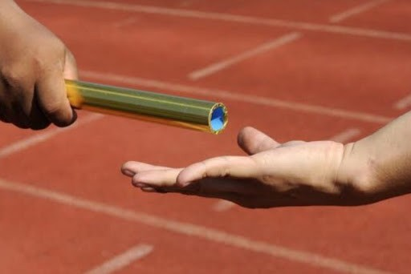
4 ОТВЕТ/RĂSPUNS
Эстафетная палочка /
Băț de ștafetă
1 ОТВЕТ/RĂSPUNS – 1 БАЛЛ/PUNCT

Slide 10
5 ВОПРОС/ÎNTREBARE
В Швеции есть необычный отель, который открыт с
декабря по апрель, а в остальное время, так сказать,
закрывается на «капитальный ремонт».
А в чём особенность этого отеля?
În Suedia există un hotel neobișnuit, care e deschis din
decembrie până în aprilie. În restul timpului acesta e închis
pentru ”reparație capitală”. Care este specificul acestui
hotel?
1 ОТВЕТ/RĂSPUNS – 1 БАЛЛ/PUNCT

Slide 11
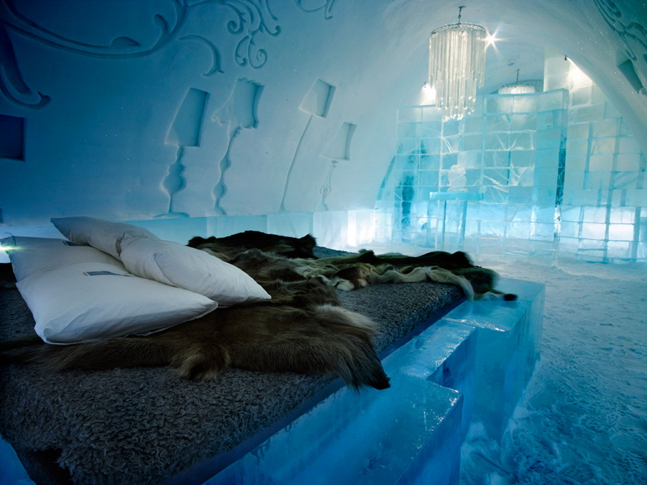
5 ОТВЕТ/RĂSPUNS
Он сделан изо льда /
Este construit din gheață
1 ОТВЕТ/RĂSPUNS – 1 БАЛЛ/PUNCT

Slide 12
6 ВОПРОС/ÎNTREBARE
С 2011 года на очистных сооружениях Санкт-
Петербурга трудятся ОНИ. Назовите ЕГО, зная,
что это – один из двенадцати знаков зодиака.
Din 2011 Ei ”lucrează” la stațiile de epurare din
Sankt-Petersburg. Numiți-i, știind că e și un semn
zodiacal.
1 ОТВЕТ/RĂSPUNS – 1 БАЛЛ/PUNCT

Slide 13
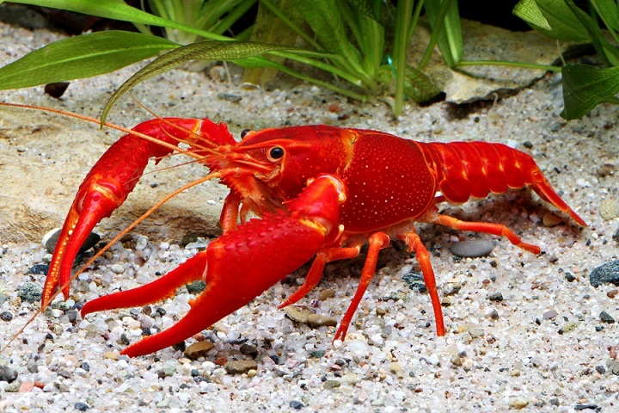
6 ОТВЕТ/RĂSPUNS
Рак / Rac
1 ОТВЕТ/RĂSPUNS – 1 БАЛЛ/PUNCT

Slide 14
7 ВОПРОС/ÎNTREBARE
Какое озеро вошло в список «Семь чудес
России»?
Ce lac a intrat în lista celor ”7 minuni ale Rusiei”?
1 ОТВЕТ/RĂSPUNS – 1 БАЛЛ/PUNCT

Slide 15
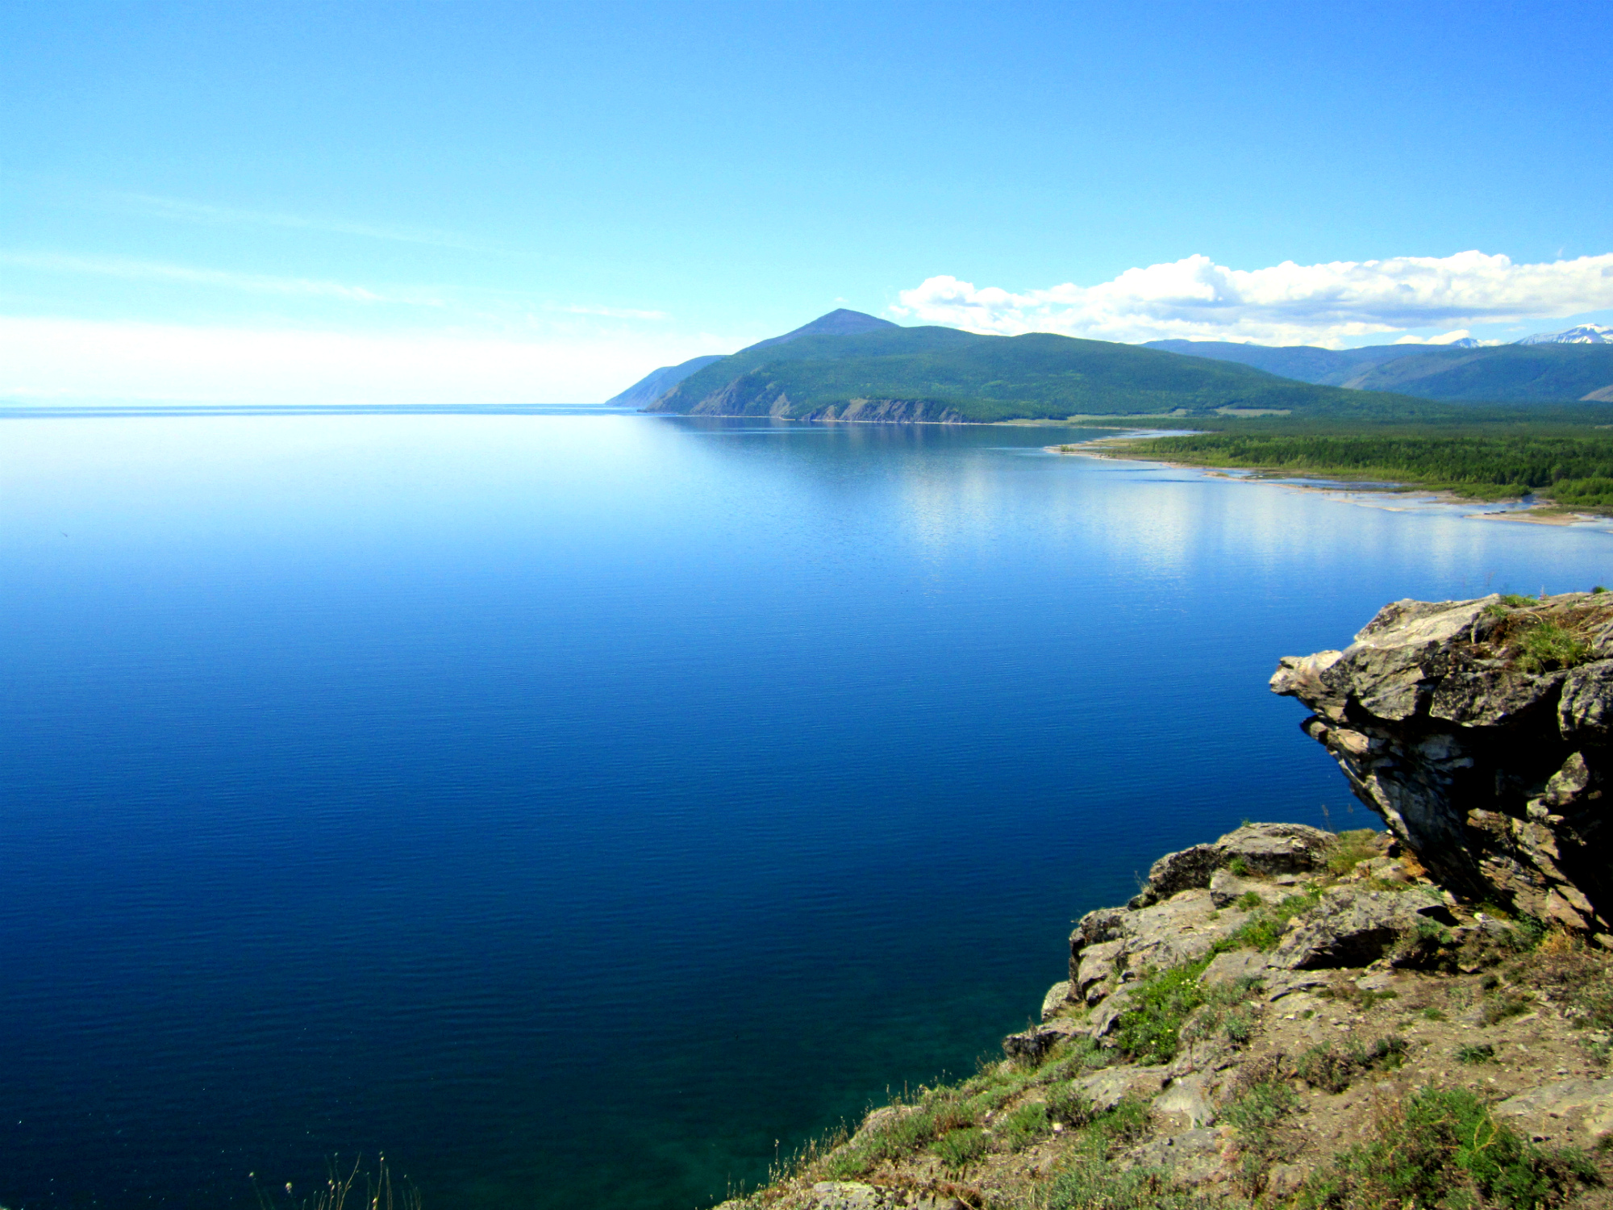
7 ОТВЕТ/RĂSPUNS
Байкал /
Baikal
1 ОТВЕТ/RĂSPUNS – 1 БАЛЛ/PUNCT

Slide 16

BRAVO !

